Slide 1
Doppelstunde 1-GA1 (Kropfentstehung)

Slide 2
Ich habe das Gefühl, dass mein Hals immer dicker wird. Und so ein Kloß-/ Engegefühl. Und Schluckbeschwerden, aber Schmerzen habe ich keine.
Was könnte das sein?

Slide 3
Das könnte ein Kropf sein. Eine Vergrößerung der Schilddrüse.

Slide 4
?

Slide 5
Ein Kropf, also eine Vergrößerung der Schilddrüse, kann heftige Folgen für die Produktion der Schilddrüsenhormone und damit für den ganzen Körper haben.

Slide 6
Dann muss ich mich mal schlau machen, wie genau ein Kropf entsteht und welche Folgen das für die Produktion der Schilddrüsenhormone und damit für den ganzen Körper hat.

Slide 7
Gruppenarbeit 1-Dreiergruppen
Dann muss ich mich mal schlau machen, wie genau ein Kropf entsteht und welche Folgen das für die Produktion der Schilddrüsenhormone und damit für den ganzen Körper hat.
Einzelarbeit 10 Minuten
Teamarbeit 1 20 Minuten
Sicherung Plenum
Teamarbeit 2 20 Minuten
Sicherung Plenum

Slide 8
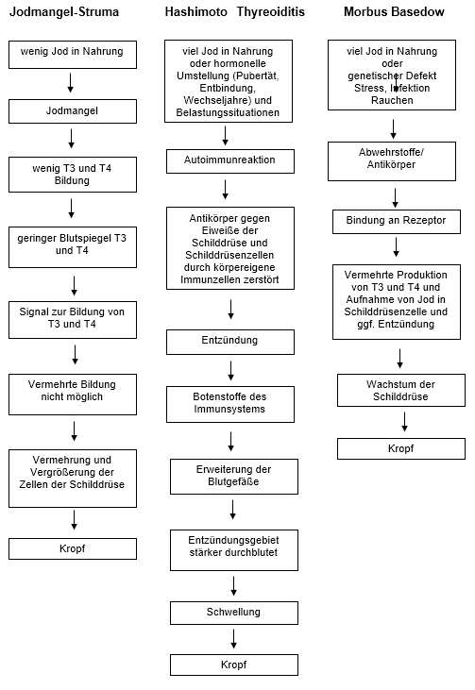
Abbildung erstellt von Heike Laws – ZPG Biologie

Slide 10
Kropfbildung ist bei zu viel und zu wenig Jodaufnahme möglich.
Bei Kropf bildet die Schilddrüse zu viele oder zu wenige Hormone.

Slide 11
Über- oder Unterproduktion ist Folge und nicht Ursache der Kropfbildung!

Slide 12
?

Slide 13
Für eine Diagnose sind weitere Kenntnisse zu Aufbau und Funktionsweise des Schilddrüsenhormonsystems erforderlich!!!!

Slide 14
Gruppenarbeit 1-Dreiergruppen
Für eine Diagnose sind weitere Kenntnisse zu Aufbau und Funktionsweise des Schilddrüsenhormon-systems erforderlich!!!!
Einzelarbeit 10 Minuten
Teamarbeit 1 20 Minuten
Sicherung Plenum
Teamarbeit 2 20 Minuten
Sicherung Plenum

Slide 16
Fachkenntnisse
Benötigte Menge an Hormonen (normaler T3/T4-Spiegel)
Regelung der T3/T4-Bildung
Bildung T3/T4 in den Zellen
Funktion hat des Rezeptors, der von dem Antikörper besetzt wird
Wirkung T3/T4
Auswirkung Mangel oder Überschuss an T3/T4 auf Körper
Untersuchungsmethoden
Blutuntersuchungen (T3/T4- Spiegel, Jod, Entzündungsmarker, Antikörper,……)

Slide 17
Doppelstunde 2- GA2 (Thyroxinregelung und Symptome)

Slide 18
Die Ausschüttung von T3/T4 wird verstärkt, wenn der Spiegel im Blutplasma zu stark absinkt (und umgekehrt). Damit ist es dem Körper möglich, auf äußere Einflüsse wie Stress, Kälte, sowie auf körperliche Veränderungen zu reagieren.

Slide 19
?

Slide 20
Gruppenarbeit 2-Dreiergruppen
Die Ausschüttung von T3/T4 wird verstärkt, wenn der Spiegel im Blutplasma zu stark absinkt (und umgekehrt). Damit ist es dem Körper möglich, auf äußere Einflüsse wie Stress, Kälte, sowie auf körperliche Veränderungen zu reagieren
?
Einzelarbeit 5 Minuten
Teamarbeit 1 25 Minuten
Sicherung Plenum
Teamarbeit 2 20 Minuten
Sicherung Plenum

Slide 21
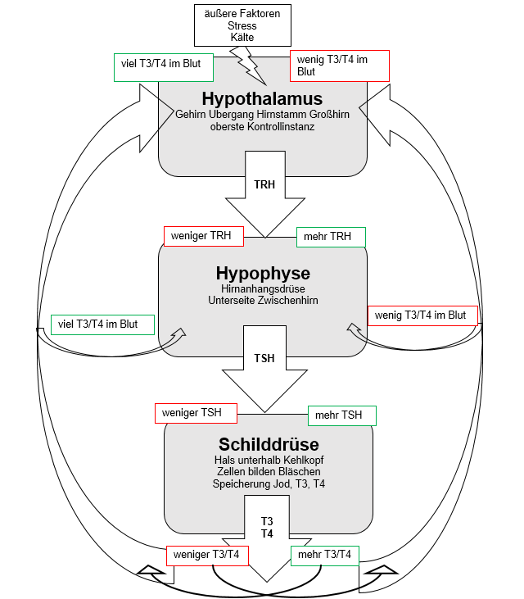
Abbildung erstellt von Heike Laws – ZPG Biologie

Slide 22
Wenig T3/T4 im Blutplasma, dann…
Viel T3/T4 im Blutplasma, dann…
Stress, Kälte, dann…
Negative Rückkopplung habe ich verstanden.
Ein Hormon/T3 führt bei Fehlregulation zu sehr unterschiedlichen körperlichen Symptomen.
Wie kann das sein?

Slide 23
Gruppenarbeit 2-Dreiergruppen
Ein Hormon/T3 führt bei Fehlregulation zu sehr unterschiedlichen körperlichen Symptomen.
Wie kann das sein?
Einzelarbeit 5 Minuten
Teamarbeit 1 25 Minuten
Sicherung Plenum
Teamarbeit 2 20 Minuten
Sicherung Plenum

Slide 25
1 Nervensystem
Erhöhung der Reaktionsfähigkeit von Nerven/Muskeln
mögliche Symptome: Nervosität, Zittern, Überkonzentration, Überaktivität, Reizbarkeit, Unruhe …
Verbesserung der Gehirnaktivität (Konzentration und Psyche)
mögliche Symptome: Stimmungsschwankungen, Schlafstörungen
Vermehrte Bildung der Natrium-Kalium-ATPase
mögliche Ursache: wichtige Gene zur Synthese müssen transkribiert werden

Slide 26
2 Muskulatur
Verkürzung der Kontraktionszeit von Muskeln
mögliche Symptome: Unruhe, Muskelzittern, Überreagieren
Erhöhung des Muskeltonus (dadurch Erhöhung des Sauerstoffverbrauchs)
mögliche Symptome: Muskelschmerzen, Krämpfe, schlechte Dehnfähigkeit, wenig Entspannungsfähigkeit
Vermehrte Bildung von Proteinen, die am Kontraktionsmechanismus beteiligt sind
mögliche Ursache: wichtige Gene zur Synthese müssen transkribiert werden

Slide 27
3 Herz-Kreislaufsystem
Steigerung Herzfrequenz
mögliche Symptome: Herzklopfen, Herzrasen
Erhöhung Blutdruck
mögliche Symptome: hoher Blutdruck
Erhöhung Körpertemperatur (Wärme)
mögliche Symptome: Überempfindlichkeit gegenüber Wärme, verstärktes Schwitzen
Steigerung des Grundumsatzes (Ruheenergiebedarf pro Zeiteinheit, basale Stoffwechselrate)
mögliche Symptome: hoher Kalorienverbrauch, niedriges Körpergewicht
Abbau von Kohlenhydraten, Fetten und Proteinen (Glucosebildung)
mögliche Symptome: Gewichtsabnahme trotz Heißhunger
Vermehrte Bildung von Schlüsselenzymen des Energiestoffwechsels
mögliche Ursache: wichtige Gene zur Synthese müssen transkribiert werden

Slide 28
Doppelstunde 3- GA3 (Wirkungsmechanismen)

Slide 29
Hormone als biochemische Boten- oder Wirkstoffe regulieren und steuern Stoffwechselvorgänge in Zellen.

Slide 30
Durch die Bindung an den Rezeptor wird eine intrazelluläre Signaltransduktionskaskade ausgelöst. Und dann gibt ein Transkriptionsfaktor das Signal zur Transkription!!!

Slide 31
?

Slide 32
Gruppenarbeit 3-Dreiergruppen
TSH-Bindung an den TSH-Rezeptor der Schilddrüsenzelle bewirkt die T3/T4-Synthese und –Ausschüttung.
Teamarbeit 1 5 Minuten
Einzelarbeit 1 10 Minuten
Teamarbeit 1 5 Minuten
Sicherung 1 Plenum
Teamarbeit 2 20 Minuten
Sicherung

Slide 33
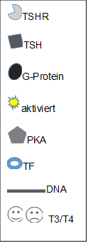
Abbildung erstellt von Heike Laws – ZPG Biologie

Slide 34
Durch die Bindung an den Rezeptor wird eine intrazelluläre Signaltransduktionskaskade ausgelöst. Und dann gibt ein Transkriptionsfaktor das Signal zur Transkription!!!

Slide 35
Aufgabe 4
1. Antikörper bindet an TSH-Rezeptor und aktiviert auch G-Protein in der Zelle. Es entsteht cAMP. Dieses aktiviert die PKA. Dadurch bindet ein Transkriptionsfaktor an die DNA und die Transkription wichtiger Gene für die T3/T4-Synthese kann stattfinden. T3/T4 wird vermehrt gebildet und ausgeschüttet.
2. Durch den Antikörper wird über die Kontrollinstanzen hinweg weiter die T3/T4-Synthese angeregt. Körper befindet sich im Dauerstress. Stress kann „nicht mehr abgebaut“ werden, da Dauerstimulierung durch Antikörper.
3. Höhere Konzentration an T3/T4 führt zu weniger TRH und TSH.

Slide 36
Gruppenarbeit 3 -Dreiergruppen
Wie kann ein Hormon, also T3, so krass viele Symptome hervorrufen????
Teamarbeit 1 5 Minuten
Einzelarbeit 1 10 Minuten
Teamarbeit 1 5 Minuten
Sicherung 1 Plenum
Teamarbeit 2 20 Minuten
Sicherung

Slide 37
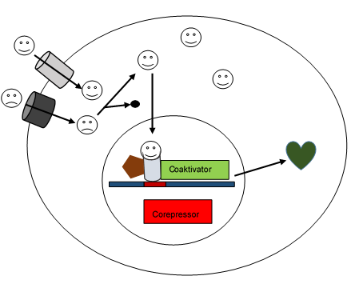
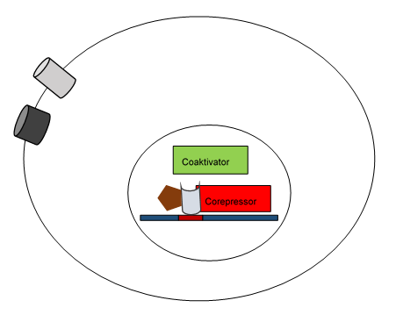
Abbildungen erstellt von Heike Laws – ZPG Biologie

Slide 38
Das Hormon aktiviert fundamentale Stoffwechselprozesse. Durch T3 werden Enzyme des Energiestoffwechsels oder Carrier des Nervensystems (Natrium- Kalium- ATPase) gebildet.

Slide 39
Stunde 7: GA4 (Blutwerte bei Schilddrüsendysfunktionen)

Slide 40
Wenn ich weiß, wie mein T3/T4-Spiegel im Blut ist, dann weiß ich, ob ich eine Über- oder Unterfunktion habe.

Slide 41
Ja!
T3/T4-Werte im Blut geben Auskunft, ob Über- oder Unterfunktion vorliegt.
Aber
T3/T4-Werte allein reichen nicht für eindeutige Diagnose!

Slide 42
Gruppenarbeit 4-Dreiergruppen
Einzelarbeit 15 Minuten
Teamarbeit 10 Minuten
Sicherung
Welche Werte müssen für eine eindeutige Diagnose untersucht werden?

Slide 44
Stunde 7- GA5 (Patientenanalyse)

Slide 45
Hashimoto Thyreoiditis?
Jodmangel-struma?
Morbus Basedow?
Ok verstanden!
Jetzt will ich endgültig wissen, was mit mir los ist!!!!
Gruppenarbeit 5-Dreiergruppen
Einzelarbeit 10 Minuten
Teamarbeit 15 Minuten
Sicherung
Und dann bekomme ich die passenden Medikamente!!

Slide 46
1 Jonas Marsimoto Jodmangelstruma
Körperliche Symptome,
Thyroxinwerte unter normal und
erhöhter TSH-Wert kennzeichnen eine Hypothyreose.
Wenig Jod im Urin und
Verhältnis T3/T4 deuten auf Jodmangelstruma hin.
Keine TPO-AK schließt Hashimoto Thyreoditis aus.

Slide 47
Medikamentierung 1 Jonas Marsimoto
Kurzfristig:
• Jodpräparate hochdosiert (Ausgleich Mangel, Voraussetzung für körpereigene Thyroxinsynthese)
• und T3/T4 Kombinationspräparat oder T3- (und T4-) Monopräparat oder Präparate aus Schweineschilddrüsenextrakt (Senkung TSH-Spiegel, Symptomlinderung durch schnelle Verfügbarkeit in den Zielzellen)
• Radiojod (Kropfrückbildung)
Langfristig:
• Jod/T4-Kombinationspräparat (bis Thyroxinbildung wieder normal)
• oder bei genug Jodaufnahme über Nahrung keine längerfristige Therapie nötig.

Slide 48
2 Michael Bushido Morbus Basedow
Körperliche Symptome,
Thyroxinwerte weit über normal und
niedriger TSH-Wert kennzeichnen eine Hyperthyreose.
Jod im Urin zeigt, dass Jod aus Nahrung in Schilddrüse aufgenommen wird.
TRAK kennzeichnet Morbus Basedow.
TSH im TRH-Test 2,5x zeigt, dass keine Störung der Hypophysentätigkeit (sekundäre Schilddrüsenerkrankung) vorliegt.

Slide 49
Medikamentierung 2 Michael Bushido
Kurzfristig:
• ggf. Antiphlogistika (Entzündungsreduktion, Kropfminderung)
• Thyreostatika (Verminderung der Überproduktion, Verminderung der körperlichen Symptome)
• Beta-Blocker (Verminderung Herzrasen, Bluthochdruck)
Langfristig:
• Radiojodtherapie (Verkleinerung der Zellzahl, weniger Überproduktion, weniger Thyreostatika nötig)

Slide 50
3 Hanna Timbaland Hashimodo Thyreoidits
Körperliche Symptome,
Thyroxinwerte unter normal und
erhöhter TSH-Wert kennzeichnen eine Hypothyreose.
Jod im Urin im Normalbereich und
TPO-AK kennzeichnen Hashimoto Thyreoditis.

Slide 51
Medikamentierung 3 Hanna Timbaland
Kurzfristig:
• T3/T4 Kombinationspräparat oder T3- (und T4-) Monopräparat oder Präparate aus Schweineschilddrüsenextrakt (Senkung TSH-Spiegel, Symptomlinderung durch schnelle Verfügbarkeit in den Zielzellen)
• Jod/T4-Kombinationspräparat (bis Thyroxinbildung wieder normaler)
• ggf. Antiphlogistika (Entzündungsreduktion, Kropfminderung)
Langfristig:
• T3/T4 Kombinationspräparat oder T3- (und T4-) Monopräparat oder Präparate aus Schweineschilddrüsenextrakt (s.o.)

Slide 52
4 Sabine Apache Schilddrüsenautonomie
Körperliche Symptome,
Thyroxinwerte weit über normal und
niedriger TSH-Wert kennzeichnen eine Hyperthyreose.
Jod im Urin gering zeigt, dass Jod aus Nahrung in Schilddrüse aufgenommen wird.
TRAK nicht vorhanden schließt Morbus Basedow aus.

Slide 53
Vermutungen:
Defekt bei einem der Enzyme der Signalkaskade (G-Protein oder Proteinkinase A) führen zu dauerhafter Aktivierung ohne Rezeptorbindung und in Folge zur Aktivierung der Transkription der für die Synthese von Thyroxin wichtigen Enzyme durch den Transkriptionsfaktor.
Oder: Transkriptionsfaktor wird ohne PKA gebildet und lässt Transkription stattfinden.
Oder: cAMP in der Zelle aus anderem Grund dauerhaft erhöht, ……..

